Slide 1
Ten layer study

Slide 2
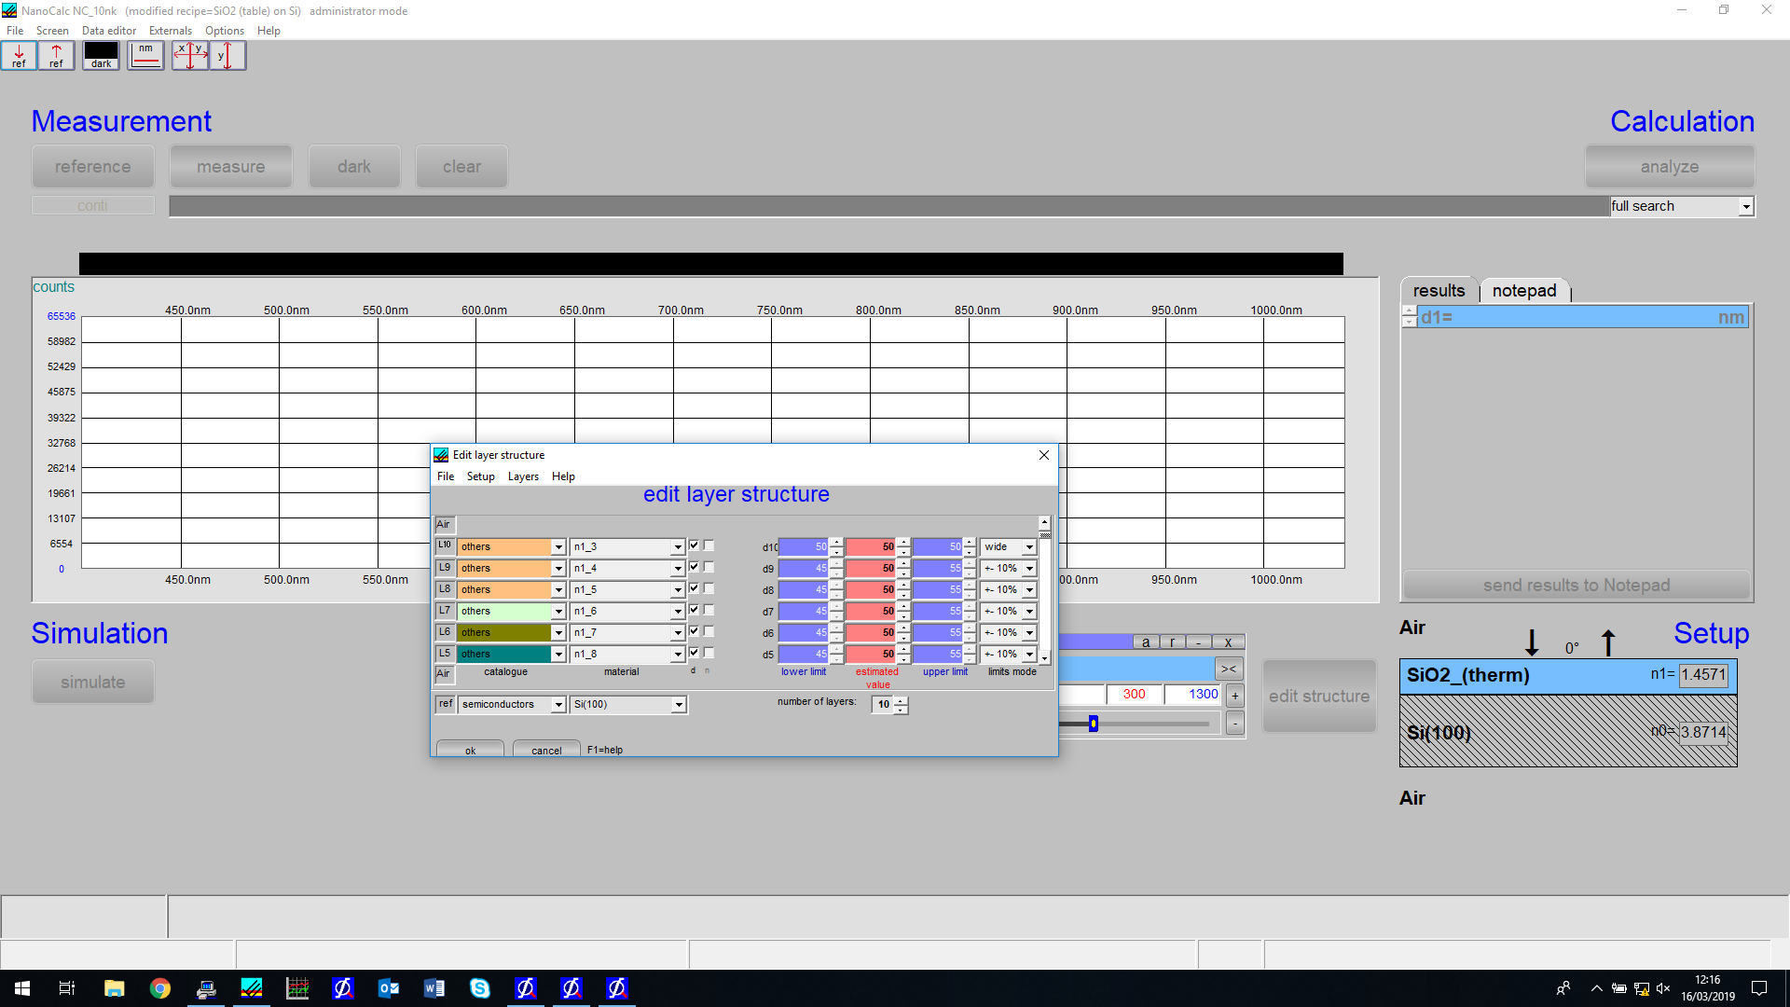

Slide 3
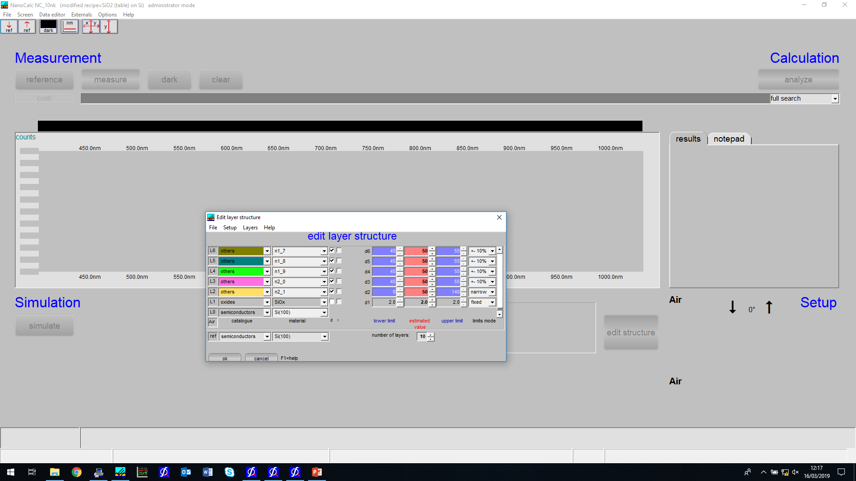

Slide 4
